Slide 1
UMA ABORDAGEM DE APLICAÇÃO AO AMBIENTE DE MICROSERVICES
Raniéri Geroldi

Slide 2
Cenário atual
a utilização de softwares no dia a dia se tornou cada vez mais comum;
mais pessoas conectadas;
novos serviços e aplicativos surgem a cada dia.

Slide 3
Aumento na exigência de requisitos
alta disponibilidade;
alto desempenho;
segurança;
evolução constante.

Slide 4
Arquitetura Monolítica
dificuldade de escalar a aplicação;
complexidade nos testes;
dificuldade em evoluir as tecnologias;
impossibilidade de tirar proveito do ambiente mais apropriado para cada módulo da aplicação.

Slide 5
Microservices
Consiste em construir uma aplicação, como um conjunto de pequenos serviços independentes, em que cada serviço rode, em seu próprio processo, e efetue comunicação, utilizando protocolos WEB (LEWIS; FOWLER, 2014).

Slide 6
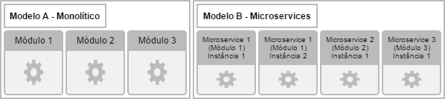
Monolítico x Microservices

Slide 7
Objetivos
alto desempenho e/ou disponibilidade;
autenticação centralizada;
facilidade de testes;
fácil evolução de tecnologias;
possibilidade de utilização de vários stacks para desenvolvimento, conforme as necessidades de cada microservice;

Slide 8
Objetivos
balanceamento de carga;
facilidade de escalar a aplicação;
conteinerização dos serviços (Docker).

Slide 9
Tecnologias Utilizadas
Java;
Spring Boot;
Spring Cloud;
Netflix Eureka;
NodeJS 7.2.0;
AngularJS/TypeScript/ES6;
CentOS 7/Ubuntu 12;
Docker 1.12.5;
Bind/Nginx;
MongoDB 3.0.14/MySQL 8.0/PostgreSQL 9.6.2.

Slide 10
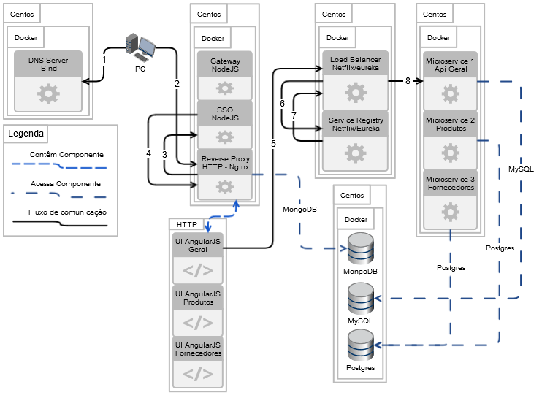
Arquitetura desenvolvida

Slide 11
Análise e resultados
As desvantagens apresentadas pela arquitetura monolítica foram sanadas;
Utilização da tecnologia mais compatível com o objetivo do microservice;
Utilização do ambiente mais adequado as necessidades do microservice;
Ambiente mais seguro;
Capacidade de evoluir tecnologias e código facilmente;

Slide 12
Considerações finais
Utilização parcial ou completa;
Complexidade de configuração do ambiente aumenta;
Exige equipes mais qualificadas;
Aspectos muitas vezes ignoradas em aplicações monolíticas tornam-se essências;
Equilíbrio entre solução ideal e a viabilidade de implementação;

Slide 13
Referências
AVGERIOU P.; GRUNDY J.; HALL J.G.; LAGO P.; MISTRIK I. Relating Software Requirements and Architectures. 1. Ed. 3 agosto 2011. Springer Science & Business Media.
BOGNER, Justus; ZIMMERMANN, Alfred. Towards integrating microservices with adaptable enterprise Architecture. Disponível em: <http://ieeexplore.ieee.org/document/7584392>. Acesso em: 26 mar. 2017.
BOOTH, David et al. Web services Architecture. Disponível em: <https://www.w3.org/TR/ws-arch/>. Acesso em: 18 abr. 2017.
ERL, Thomas. SOA: Principles of Service Design. 1. Ed. 28 julho 2007. Prentice Hall.
FOWLER, Martin. Microservices Resource Guide. Disponível em: <https://martinfowler.com/microservices>. Acesso em: 15 mar. 2017.
GILBERT, Seth; LYNCH, Nancy. A perspectives on the CAP theorem. Disponível em: <http://ieeexplore.ieee.org/document/6122006>. Acesso em: 03 abr. 2017.
HARDT, Dick, Microsoft. The OAuth 2.0 authorization framework. Disponível em: <https://tools.ietf.org/html/rfc6749>. Acesso em: 29 mar. 2017.

Slide 14
Referências
IQBAL, M. Ashraf; SALTZ, Joel H.; BOKHARI, Shahid H. Performance tradeoh's in static and dynamic load balancing strategies. Disponível em: <https://ntrs.nasa.gov/archive/nasa/casi.ntrs.nasa.gov/19860014876.pdf>. Acesso em: 18 abr. 2017.
JR,. Frederick P. Brooks. No Silver Bullet — Essence and Accident in Software Engineering. Disponível em: <http://faculty.salisbury.edu/~xswang/Research/Papers/SERelated/no-silver-bullet.pdf>. Acessado em: 3 mai. 2017.
NEWMAN, Sam. Building Microservices: Designing Fine-Grained Systems. 1. Ed. 20 fevereiro 2015. O'Reilly Media.
RICHARDSON, Chris. Service Registry. Disponível em: <http://microservices.io/patterns/service-registry.html>. Acesso em: 18 abr. 2017.
RICHARDSON, Chris. Monolithic Architecture. Disponível em: <http://microservices.io/patterns/monolithic.html>. Acesso em: 26 abr. 2017.

